Slide 1
Урок русского языка в 9 классе
Бурая Оксана Анатольевна, учитель русского языка и литературы СП – отделение «ООШ № 23» МАОУ СОШ № 38

Slide 2
РАЗМИНКА
В парке плакала девочка Посмотри(ка) ты папочка
У хорошенькой ласточки переломлена лапочка,-
Я возьму птицу бедную и в платочек укутаю...
И отец пр…задумался потрясе…ый минутою
И простил все грядущие и капризы и шалости
Милой маленькой дочери зарыдавшей от жалости.

Slide 3
ПРОВЕРИМ
В парке плакала девочка: «Посмотри-ка ты, папочка,
У хорошенькой ласточки переломлена лапочка,-
Я возьму птицу бедную и в платочек укутаю...»
И отец призадумался, потрясенный минутою,
И простил все грядущие и капризы, и шалости
Милой маленькой дочери, зарыдавшей от жалости.

Slide 5
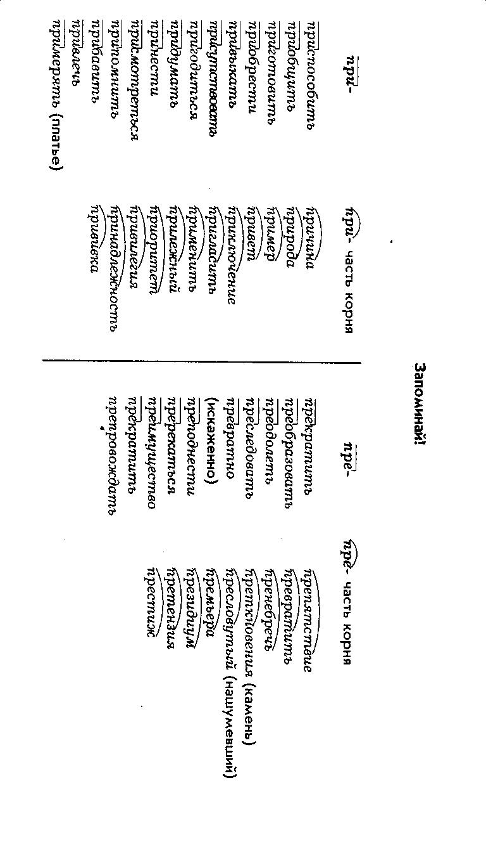

Slide 6
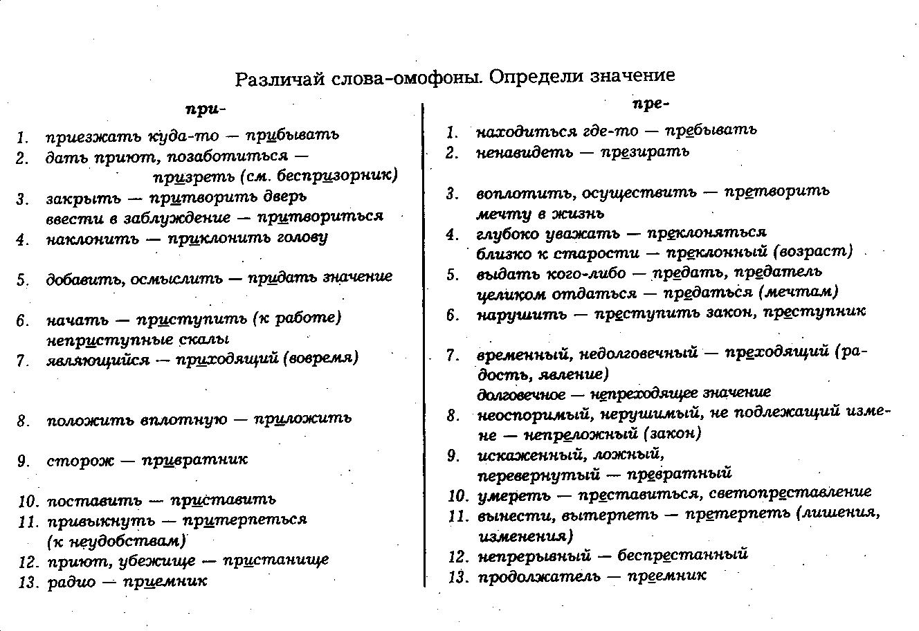

Slide 7
ОБЪЯСНИТЬ ПРАВОПИСАНИЕ ПРОПУЩЕННЫХ БУКВ В ПРИСТАВКАХ
Пр…задумался, на…кусить, бе…грамотный, ра…вернуться, и…портиться, пр…томился, пр…неприятный, …горяча, в…глянул, по…катить, пр…гожий, …давить, в…хлипывать, чре…мерный, пр…сечь, ра…строился, пр…лечь, и…начальный, пр…вокзальный, пре…плечье, пр…тормозить, пр…возмочь, пр…клеить.

Slide 8
4 . В каком слове правописание приставки определяется её значением — неполнота действия?
1) привычно
2) приметил
3) прикрывала
4) приходилось

Slide 9
4 . Из предложений 41—43 выпишите слово, в котором правописание приставки определяется правилом: «Если после приставки следует глухой согласный, то на конце её пишется буква, обозначающая глухой согласный звук».
(41)На этом фоне я изобразил тиканье часов и крики чаек, а Кит – гудок паровоза и гудок парохода. (42)Он знал, как поднять мой ослабевший дух. (43)А я вспомнил, до чего был жуткий мороз, когда мы с Китом выбрали друг друга на Птичьем рынке...

Slide 10
4 . Из предложений 12—14 выпишите слово, в котором правописание приставки определяется правилом: «Если после приставки следует глухой согласный, то на конце её пишется С».
(12)И много чего другого не успел я сделать там, до войны, пока отец был так неправдоподобно близко. (13)Например, порыбачить не успел, сходить с ним на охоту.
(14)Я вспомнил, как отец уходил с ружьём.

Slide 11
4 . В каком слове приставка пишется всегда одинаково, независимо от произношения?
1) пришёл
2) переворачивается
3) придумал
4) прищурившись

Slide 12
4 . Из предложений 16—18 выпишите слово, в котором правописание приставки зависит от глухости/звонкости согласного звука, обозначенного последующей буквой.
(16)Ведущий объявил:
— (17)А теперь Саня Денисов споёт...
(18)Кинтель не расслышал названия песни.

Slide 13
4 . Из предложений 6 – 7 выпишите слово, в котором правописание приставки определяется правилом: «Если после приставки следует глухой согласный, то на конце её пишется буква, обозначающая глухой согласный звук»
(6)В сенях мирно спал заяц, дедов любимец, и изредка во сне громко стучал задней лапой по гнилой половице.
(7)Мы пили чай ночью, дожидаясь нерешительного рассвета, и за чаем дед поведал мне историю о зайце.

Slide 14
4 . Из предложений 11 - 12 выпишите слово, в котором правописание приставки определяется правилом: «Если после приставки следует глухой согласный, то на конце её пишется буква, обозначающая глухой согласный звук»
(11) Вопли ужаса сиренами прорезали воздух.
(12)В открытых окнах появились испуганные лица взрослых, раздались крики:
— (13)Что?.. (14)Собака?..

Slide 15
4 . Из предложений 16—18 выпишите слово, в котором правописание приставки зависит от глухости/звонкости согласного звука, обозначенного последующей буквой.
(1)Когда я был школьником, я ходил в фотокружок. (2)Там я впервые узнал, что такое творчество, а главное, я испытал серьёзное и взрослое отношение к себе.

Slide 16
4 . Из предложений 22—25 выпишите слово, в котором правописание приставки определяется тем, что она обозначает неполноту действия или признака.
(22) Владимир Константинович засмеялся:
– (23)Что приуныл? (24)Грех невелик. (25)И не думай, не с тобой одним приключился этот грех.

Slide 17
ТЕМАТИЧЕСКИЙ ТЕСТ
Стр. 108 – 112, упр. 8, 9

Slide 18
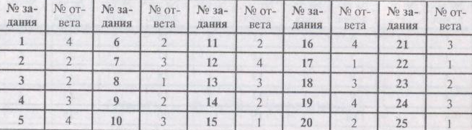
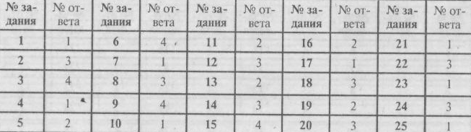
ПРОВЕРЬТЕ!
Упражнение 8
Упражнение 9

Slide 19
ДОМАШНЕЕ ЗАДАНИЕ
Вариант № 310839

